Slide 1
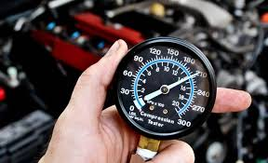
Основы автотехнической экспертизы

Slide 2
Общие сведения
Автотехническая экспертиза это независимое исследование, проводимое экспертами по запросам судов, организаций и частных лиц. Она позволяет обнаружить причину выхода из строя деталей, узлов и агрегатов автомобиля, качество проведенного технического обслуживания и ремонта автомобиля, причины и обстоятельства ДТП, стоимость устранения повреждений и дефектов автомобиля.

Slide 3
Общие сведения
ЭКСПЕРТИЗА БЫВАЕТ СУДЕБНОЙ И ДОСУДЕБНОЙ.
Судебная экспертиза – это исследование, которое эксперт проводит по поручению суда, следствия или органов дознания с целью ответа на поставленные вопросы (порядок производства подобной экспертизы регламентирован законодательством РФ).
Досудебная экспертиза – это аналогичное исследование, которое проводится специалистом по поручению любого физического или юридического лица с выдачей заключения (порядок проведения досудебной независимой экспертизы регламентирован законодательством РФ).
Заключение – это структурированный, сшитый и опечатанный материал, содержащий достоверные и аргументированные ответы на задачи, поставленные перед экспертизой. Выводы в заключении должны сопровождаться расчетами, таблицами, фотоматериалом. Содержит копии сертификатов и информацию об эксперте. Экспертное заключение – это юридический документ, обладающий доказательной силой в судах и прочих инстанциях.

Slide 4
Общие сведения
Автотехническая экспертиза решает широкий спектр вопросов.
Экспертиза элементов автомобиля, с целью определение наличия или отсутствия неисправностей ТС, определения причин их возникновения, определение способа и трудоемкости устранения неисправностей, определение - являются ли данные неисправности производственным браком, или они возникли в результате неправильной эксплуатации (в результате некачественного ремонта).
2) Экспертиза механизмов ДТП, с целью определения параметры движения перед ДТП ТС (скорость и пр.); величины тормозного и остановочного пути; расстояния от автомобиля, пешеходов до других объектов в разные моменты ДТП и др.
3) Пожарно-техническая экспертиза. Данный вид экспертной деятельности востребован при получении транспортным средством ущерба в результате возгорания. В данном случае определяют причину пожара, место первоначального возгорания, источник зажигания и охарактеризуют среду, которая сопутствовала возгоранию.
4) Экспертиза в отношении ГСМ и других технических жидкостей с целью определения соответствия их параметров заданным требованиям.
И др.

Slide 5
Отказы и неисправности автомобиля, их классификации
В процессе эксплуатации автомобиль, его системы, узлы и агрегаты могут находиться в исправном, неисправном, работоспособном, неработоспособном и предельном состояниях.
Если автомобиль находится в состоянии, при котором он соответствует всем требованиям нормативно-технической или конструкторской документации, он соответствует исправному состоянию. В случае когда автомобиль не соответствует хотя бы одному из требований нормативно-технической или конструкторской документации, он находится в неисправном состоянии.
Работоспособное состояние — это состояние автомобиля, при котором значения всех параметров, характеризующих способность выполнять заданные функции, соответствуют требованиям как нормативно-технической, так и конструкторской документации.
При неработоспособном состоянии автомобиль хотя бы по одному параметру, характеризующему способность выполнять заданные функции, не соответствует нормативно-технической или конструкторской документации.
Предельное состояние — это состояние автомобиля, при котором его дальнейшее применение по назначению недопустимо или нецелесообразно либо восстановление его исправного или работоспособного состояния невозможно или нецелесообразно. Такое состояние автомобиля оценивается признаком или совокупностью признаков его предельного состояния или составных частей конструкции, установленных в нормативно-технической или конструкторской документации.

Slide 6
Отказы и неисправности автомобиля, их классификации
Отказ - событие, заключающееся в нарушении работоспособности объекта. Для каждого объекта признаки отказов устанавливаются нормативно-технической документацией.
Наряду с отказом имеют место такие понятия как:
Неисправность - состояние объекта, при котором он не соответствует хотя бы одному из требований нормативно-технической документации;
Дефект - каждое несоответствие требованиям технической документации, начальная причина возникновения отказа;
Повреждение - нарушение исправности объекта или его составных частей, вследствие влияния внешних воздействий, превышающих уровни, установленные нормативно технической документацией.
Дефекты и повреждения могут быть существенными и являться причиной отказа и, несущественными, при которых работоспособность машин не нарушается. Очень часто дефекты и повреждения сразу не обнаруживаются.
Классификация отказов осуществляются по различным признакам, основными из которых являются причины возникновения, характер изменения параметров автомобиля до момента завершения отказа, степень влияния отказа на работоспособность автомобиля, возможность предсказания и др.

Slide 7
Отказы и неисправности автомобиля, их классификации
1) Отказы по причинам возникновения:
Конструкционные отказы обусловлены ошибками, допущенными при проектировании, нарушениями требований стандартов, занижением запасов прочности, ошибками в разработке принципиальных схем и конструкций устройств и т. д.
Производственные отказы вызываются нарушениями технологии изготовления, несоблюдением требований конструкторской документации при изготовлении, применением некондиционных материалов и комплектующих элементов, недостаточным контролем качества в процессе производства и т. п.
Конструкционные и производственные отказы, как правило, выявляются в начальный период эксплуатации автомобиля. Они могут быть выявлены также в процессе приработочных испытаний в заводских условиях.
Эксплуатационные отказы являются следствием нарушений условий работы, на которые рассчитаны автомобили, несоблюдения оговоренных в технической документации правил эксплуатации, низкой квалификации обслуживающего персонала, естественного старения, изнашивания и других причин. Эксплуатационные отказы проявляются не только в начальный период эксплуатации, но и в последующее время.

Slide 8
Отказы и неисправности автомобиля, их классификации
2) по характеру проявления все отказы делятся на внезапные и постепенные. Если имеется обобщенный параметр, характеризующий работоспособность автомобиля, то внезапные и постепенные отказы определяются скоростью изменения обобщенного параметра.
К постепенным отказам относятся такие, для которых скорость изменения обобщенного параметра имеет конечную величину. Постепенные отказы автмобиля являются следствием необратимых изменений его свойств, вызванных старением, износом, накоплением усталостных повреждений и изменением параметров рабочего процесса.
Внезапные отказы характеризуются резким, скачкообразным изменением обобщенного параметра под воздействием одного или нескольких возмущений, вызванных внутренними дефектами, нарушениями режимов работы или ошибками обслуживающего персонала. Обычно появлению внезапных отказов предшествуют скрытые дефекты или изменения свойств элементов, которые не всегда удается заменить и обнаружить.

Slide 9
Отказы и неисправности автомобиля, их классификации
3) по степени влияния на работоспособность автомобиля все отказы можно разделить на полные и частичные. При полных отказах происходит потеря работоспособности автомобиля в целом. При частичных отказах способность автомобиля к выполнению своих функций сохраняется, однако при этом снижается эффективность их выполнения.
4) по возможности предсказания. При постепенных отказах характеристики автомобиля или его составных частей изменяются во времени, и, следовательно, принципиально возможно с помощью специальной системы контроля или специальных испытаний прогнозировать момент наступления отказа и принять соответствующие меры, обеспечивающие сохранение работоспособности. Постепенные отказы, которые можно прогнозировать, называются прогнозируемыми.
5) по связи с отказами других элементов. Зависимые – отказ одного элемента вызван отказом или неисправностью другого элемента. Независимые – отказ вызван изменением технического состояния или внешними факторами.

Slide 10
Исследование технического состояния деталей и узлов автотранспортных средств
Техническое состояние автомобиля (агрегата, механизма, соединения) определяется совокупностью изменяющихся свойств его элементов, характеризующих текущим значением конструктивных параметров.
Каждый агрегат, механизм и соединение характеризуется соответствующими конструктивными параметрами. Например, деталь может иметь такие конструктивные параметры как размер, вид материала, конфигурация и т.п.

Slide 11
Исследование технического состояния деталей и узлов автотранспортных средств
Таблица 1 - Конструктивные элементы автомобиля и их параметры
Конструктивный элемент | Число | Конструктивный параметр
Агрегат | 15…20 | Кинематическая схема, степень подвижности, структурная формула. Вид соединения, передач, опор и уплотнений
Узел, механизм | 70…90 | Взаимное расположение деталей и узлов. Присоединенные размеры, зазоры, люфты, ходы.
Деталь | 15 000…. …..25 000 | Размер и конфигурация Вид материала, прочность Качество и точность обработки Характер взаимодействия и перемещения и др.

Slide 12
Исследование технического состояния деталей и узлов автотранспортных средств
Основными постоянно действующими причинами изменения технического состояния автомобиля (агрегатов, механизмов и соединения) являются следующие: 1) нагружение элементов; 2) взаимное перемещение элементов; 3) воздействие тепловой и электрической энергии; 4) воздействие химических активных элементов; 5) воздействие внешней среды (влага, ветер, температура, солнечная радиация); 6) воздействие оператора и др.
К внешним признакам проявления воздействия на автомобиль (агрегаты, механизмы и соединения) основных постоянно действующих причин следует отнести: 1) изнашивание; 2) коррозию; 3) усталостное разрушение; 4) пластические деформации и разрушения; 5) температурные разрушения и изменения; 6) старение и др. Следует отметить, что такое внешнее проявление воздействие вызывает нарушение в работе автомобиля.

Slide 13
Исследование технического состояния деталей и узлов автотранспортных средств. Методы, способы и средства определения технического состояния
Прямой - контактный метод непосредственного измерения конструктивного параметра.
Преимущества: наглядность, достоверность, достаточно простой инструмент , простые технологии.
Недостатки: необходимость частичной или полной разборки ,большая трудоемкость, нарушение приработки, невозможность комплексного контроля сложных систем.
2. Косвенный – диагностический метод определения технического состояния по косвенным диагностичесим параметрам.
Преимущества: меньшая трудоемкость , оперативность , возможность контроля неразбираемых систем ,
Недостатки: сложность и большая стоимость диагностического оборудования, повышенные требования к валификации персонала, необходимость метрологического контроля оборудования.

Slide 14
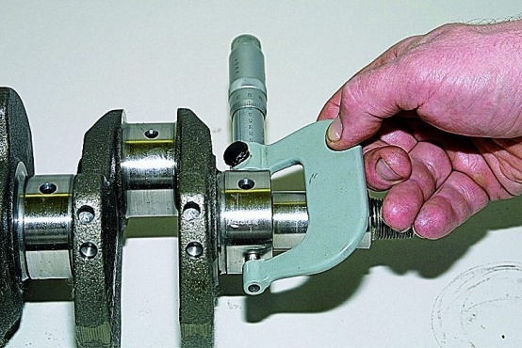
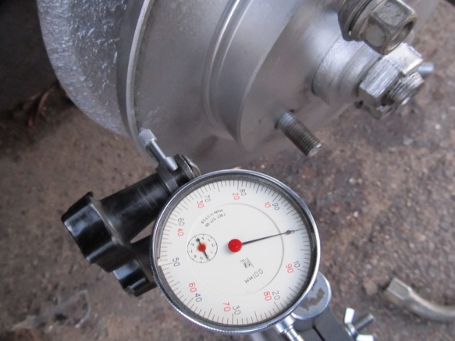
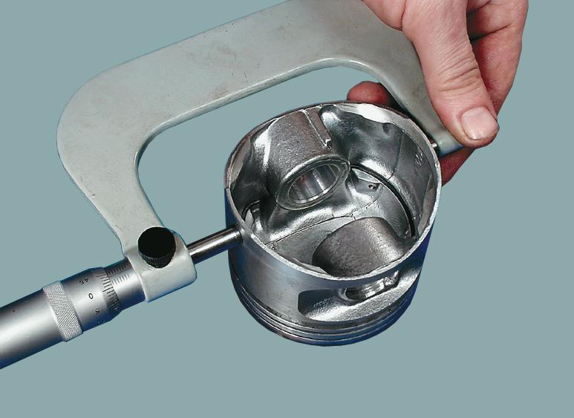
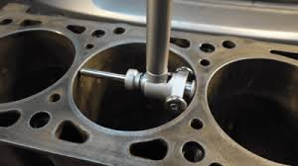
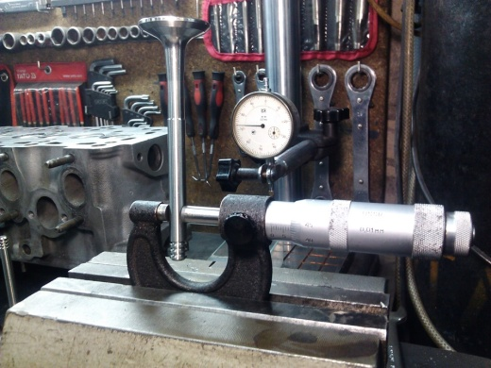
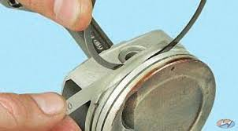
Методы, способы и средства определения технического состояния автомобилей
Примеры примененя прямого - контактного метода непосредственного измерения конструктивных параметров при проведении автотехнической экспертизы.
Измерение диаметра шейки
коленчатого вала
Измерение биения
Тормозного диска
Измерение диаметра юбки поршня
Измерение торцевого зазора в канавке поршня
Измерение диаметра цилиндра
ДВС
Измерение диаметра
стержня клапана

Slide 15
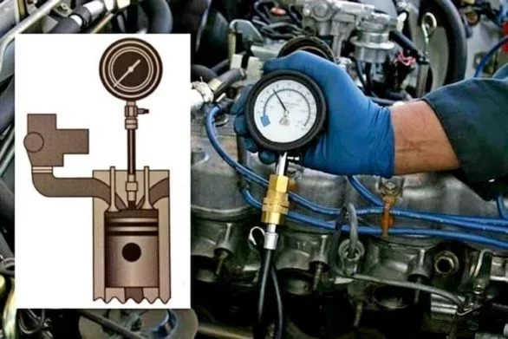
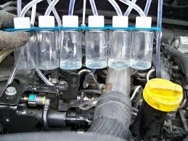
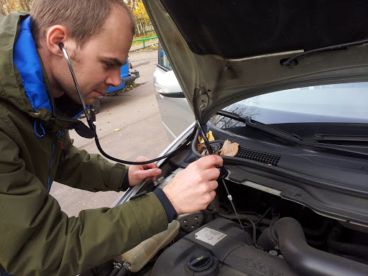
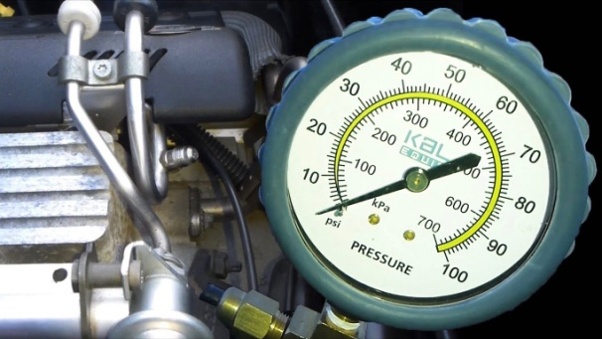
Методы, способы и средства определения технического состояния автомобилей
Примеры примененя косвенного - диагностического метода определения технического состояния по косвенным диагностичесим параметрам при проведении автотехнической экспертизы.
Измерение компрессии
в цилиндре ДВС
Диагностирование
форсунок дизельного ДВС
Компьютерное диагностирование
Измерение давления топлива
Прослушивание шумов
ДВС при помощи стетоскопа
Измерение давления рабочей
жидкости в АКП

